Slide 1
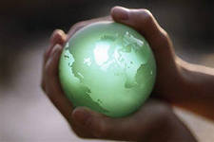
Учитель математики Четверикова Лариса Александровна
Шар
урок математики, 6 класс

Slide 2
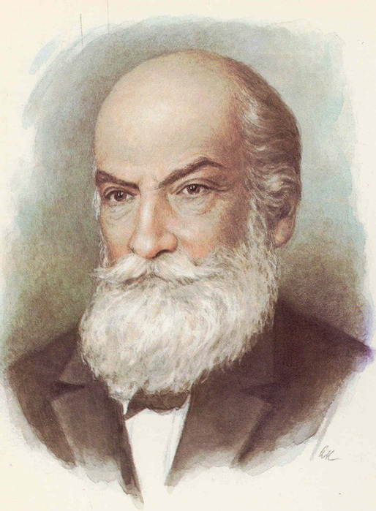
В математике есть своя красота, как в живописи и поэзии.
Н.Е. Жуковский

Slide 3
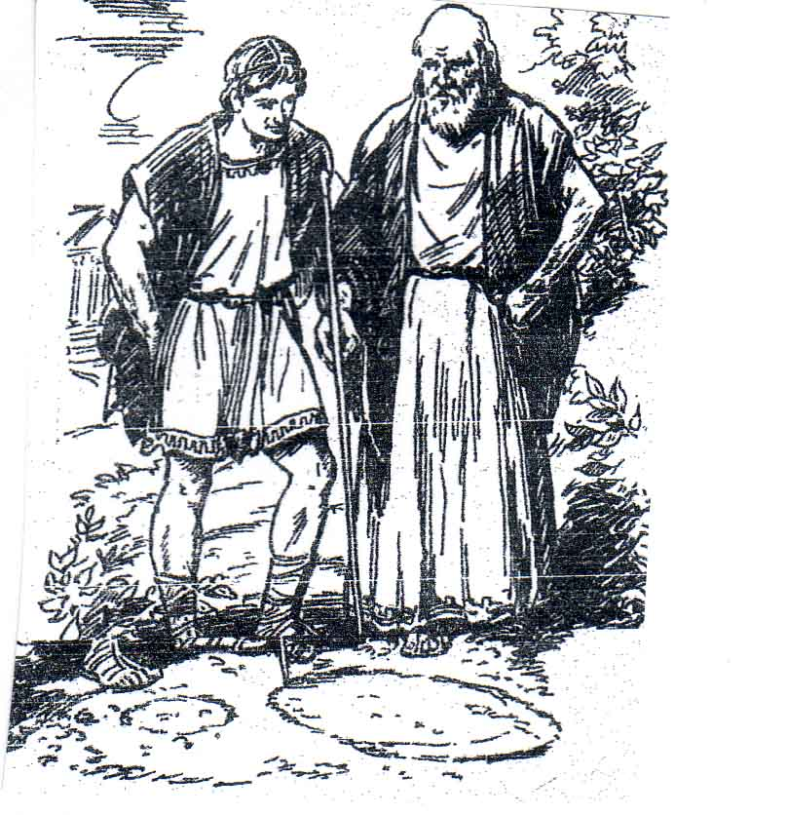

Slide 4
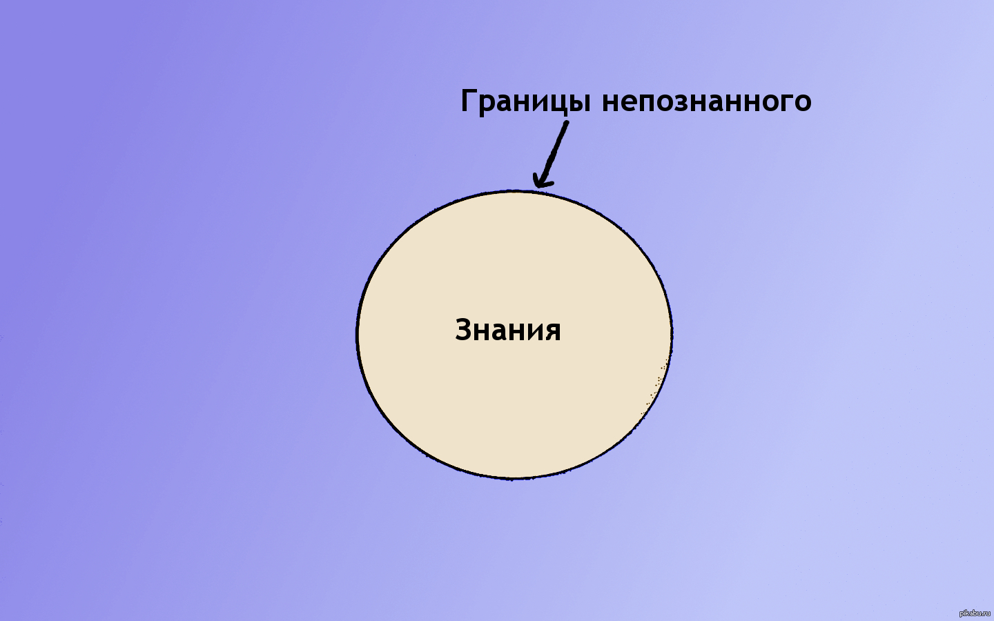

Slide 5
Окружность. Круг.
центр
Колесо
Окружность
C = πD
D
C = 2πR
R
O
S = πR²
диаметр
радиус
π
≈
3,14159265359

Slide 6
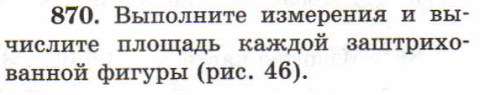

Slide 7
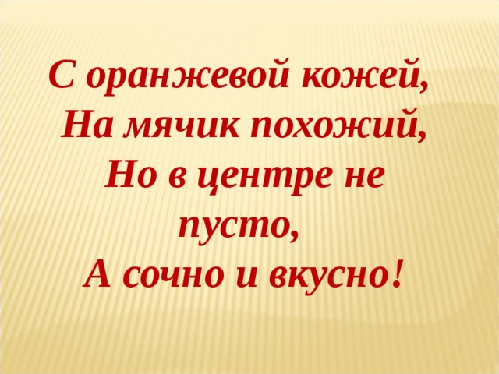

Slide 8
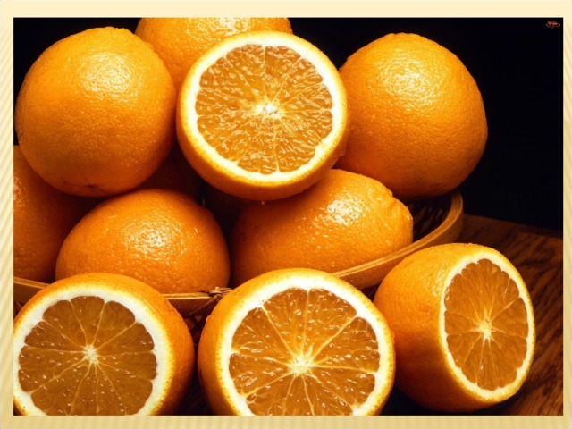

Slide 9
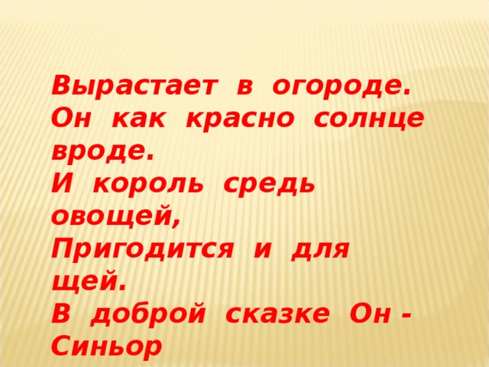

Slide 10
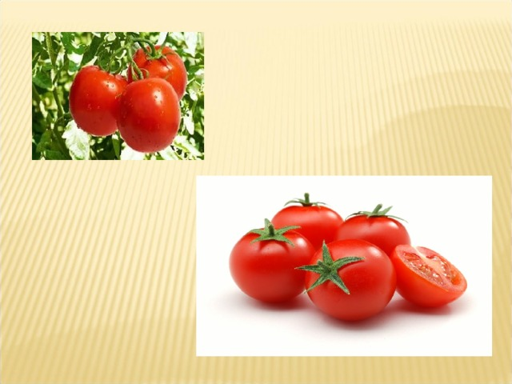

Slide 11
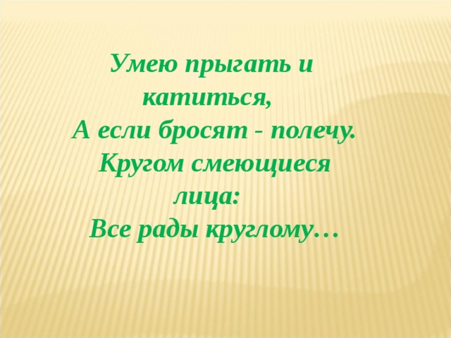

Slide 12
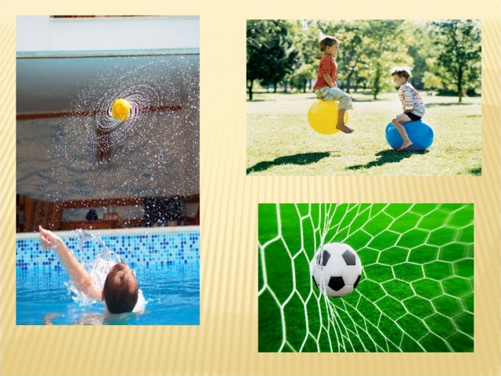

Slide 13

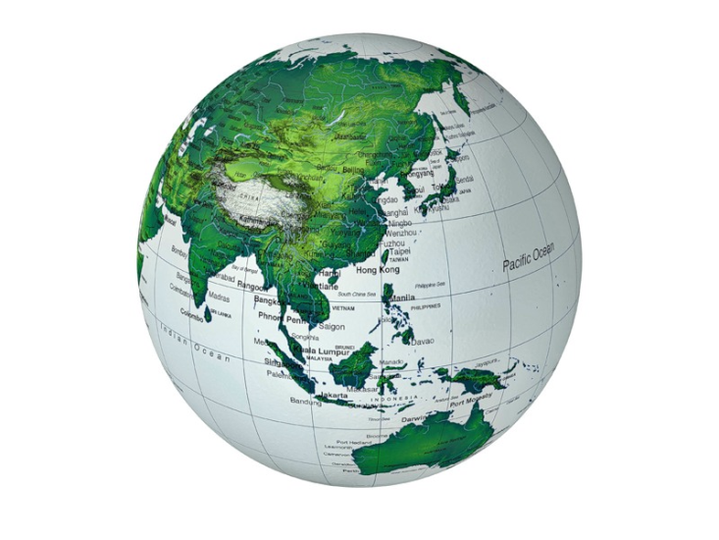

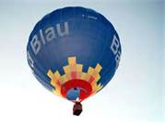
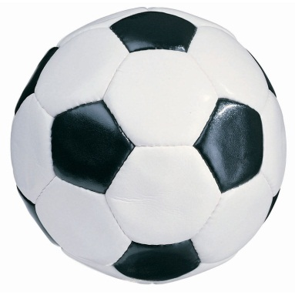

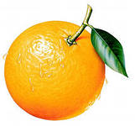
Как вы думаете, что объединяет
все эти объекты?

Slide 14
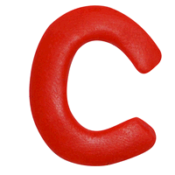


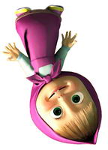
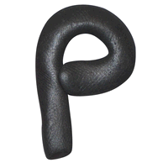

Slide 15
Тема урока:
ШАР

Slide 16

Самостоятельная работа с учебником:
стр.142 п.25 – прочитать и ответить на вопросы.

Slide 17
ГЕОМЕТРИЧЕСКИЙ РИСУНОК
ШАР
СФЕРА
радиус
Центр шара (сферы)
диаметр

Slide 18
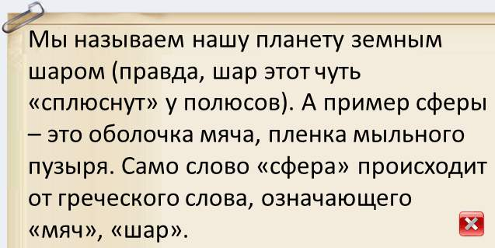
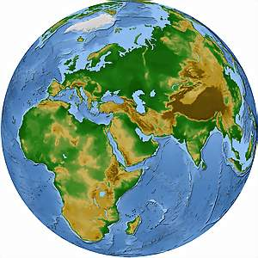
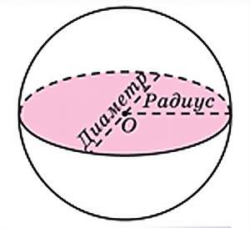
шар и сфера

Slide 19
Планеты солнечной системы. тоже можно считать шарами

Slide 20
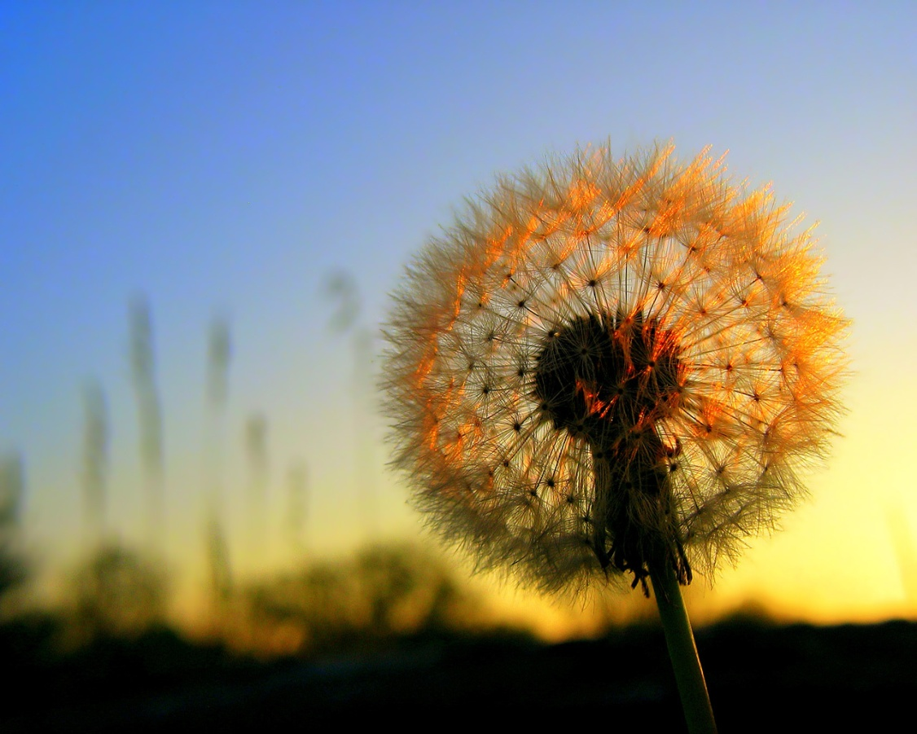

Slide 21
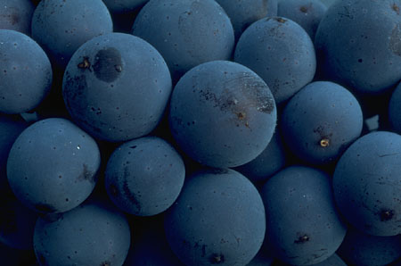

Slide 22
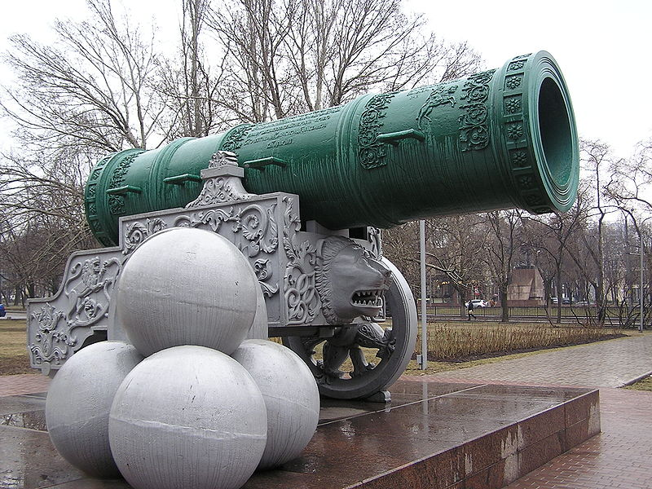

Slide 23
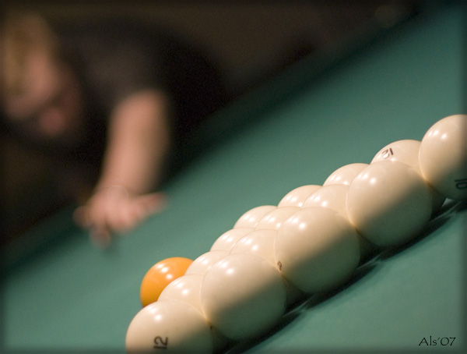

Slide 24
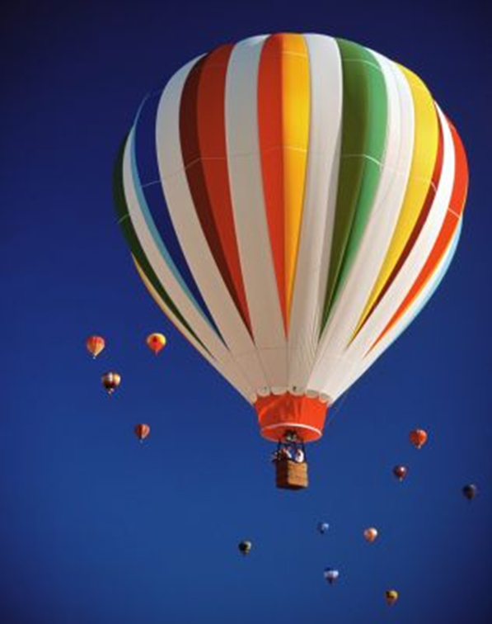

Slide 25
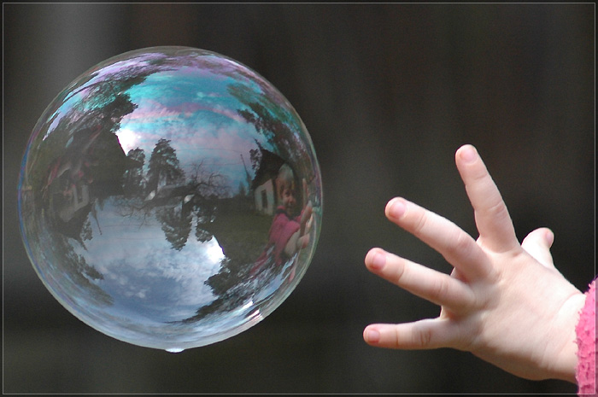
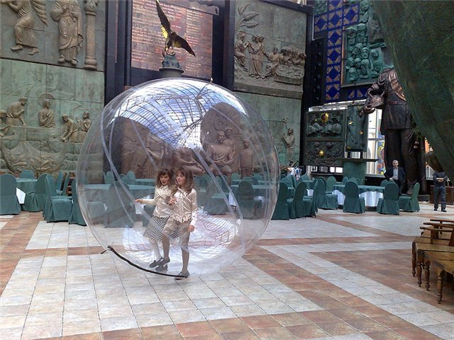

Slide 26
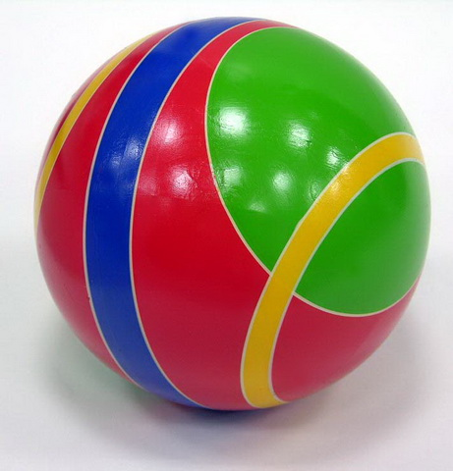

Slide 27
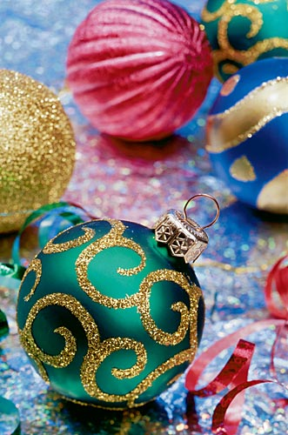

Slide 28

Диаметр земного шара приближенно равен 12,7 тыс. км. Скольким тысячам километров равен радиус и длина экватора Земли?
Экватор
Notes:
Математика 6 класс. Н.Я.Виленкин. № 858.

Slide 29
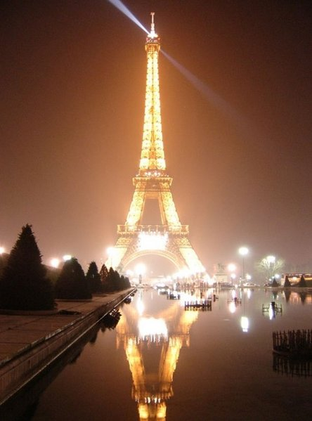
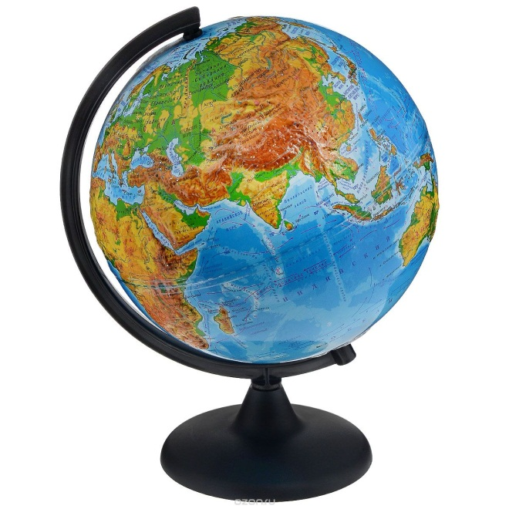
Один из самых больших глобусов Земли был изготовлен в 1889 г. для Парижской всемирной выставки.
Его диаметр был 12,7 м.
В каком масштабе этот глобус изображал Землю?
Notes:
Математика 6 класс. Н.Я.Виленкин. № 859.

Slide 30
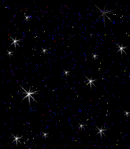


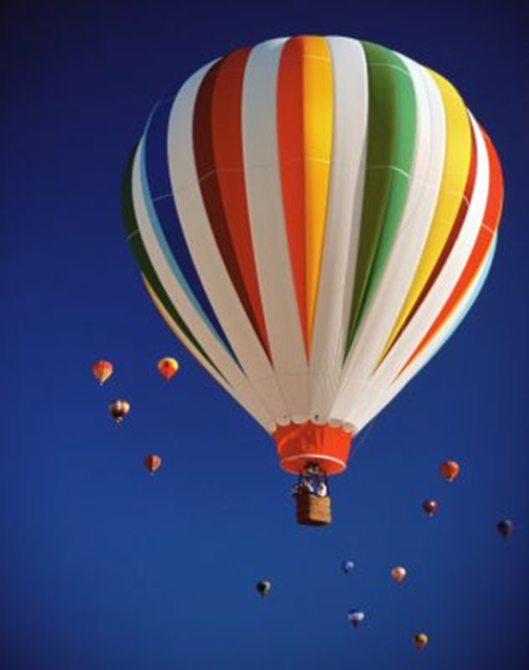
физминуткака

Slide 31
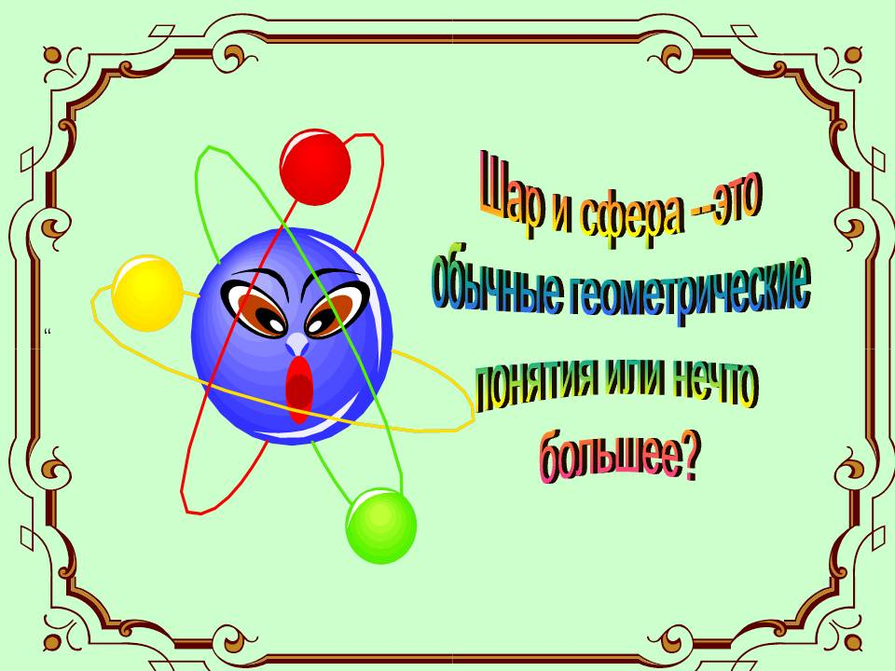

Slide 32
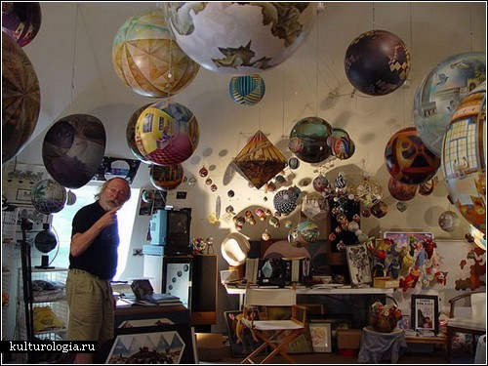

Slide 33
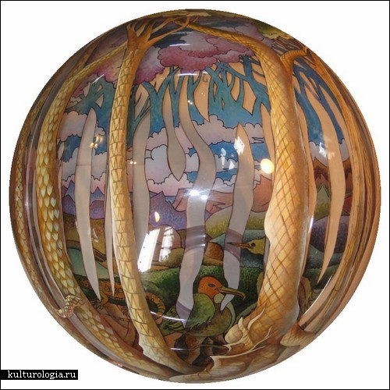

Slide 34
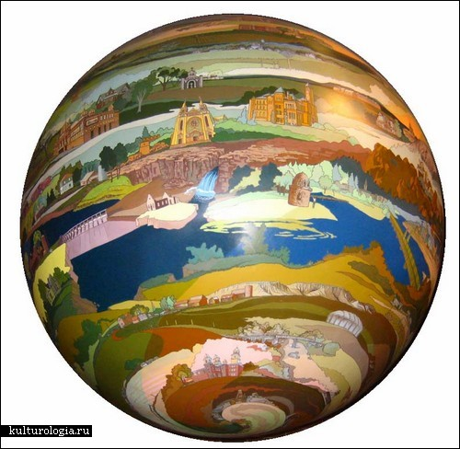

Slide 35
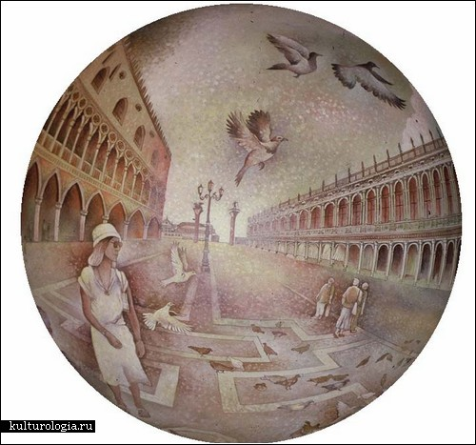

Slide 36
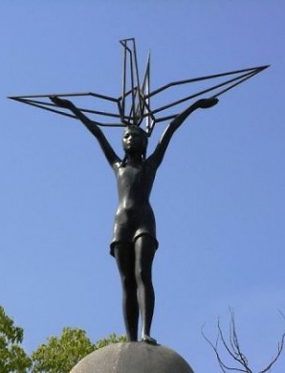
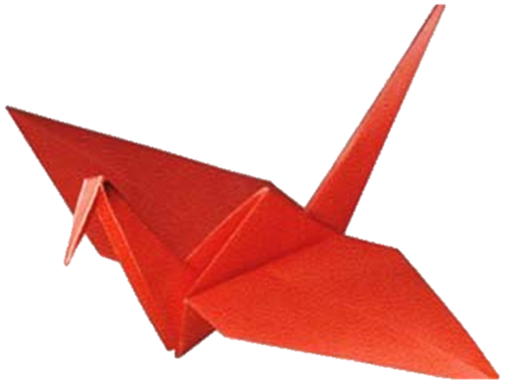
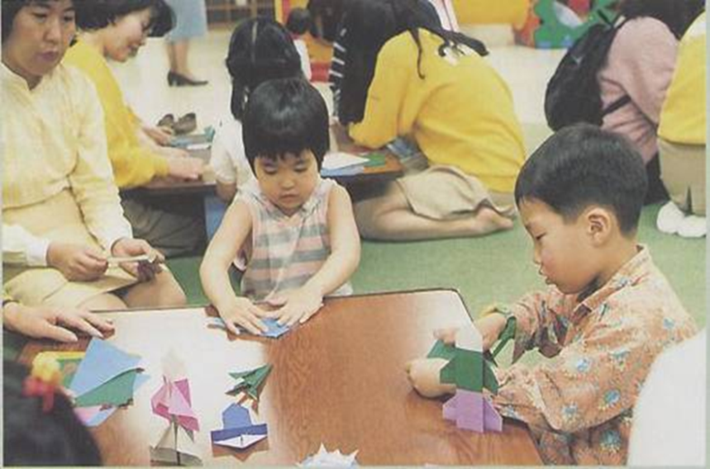
Оригами
Слово «оригами» означает «сложенная бумага», в японском языке его пишут с помощью двух иероглифов: «ори» – сложенный и «ками» - бумага.

Slide 37
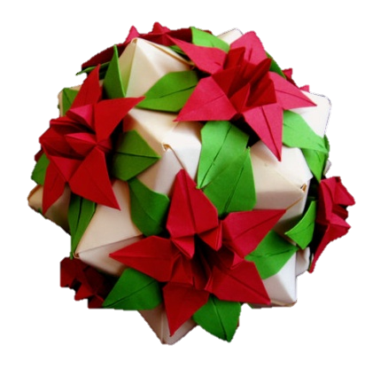
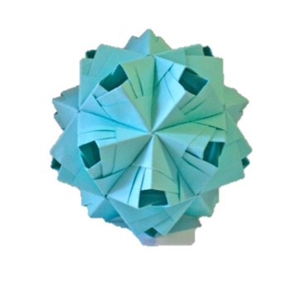
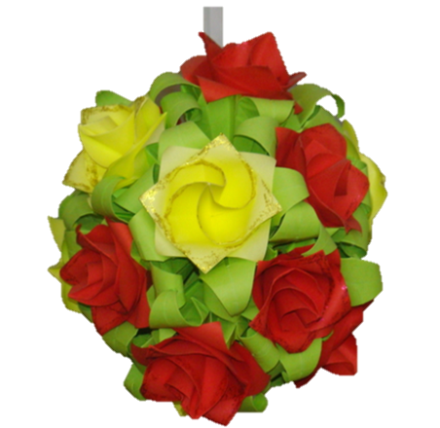
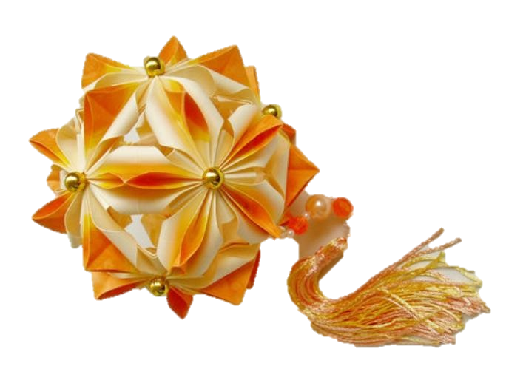
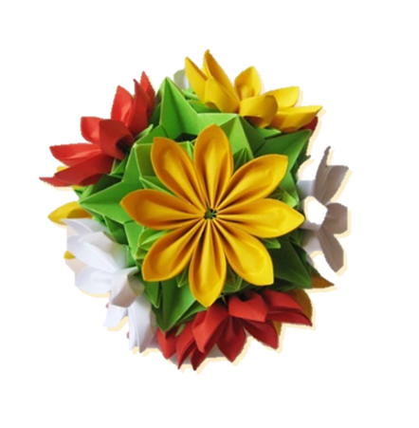
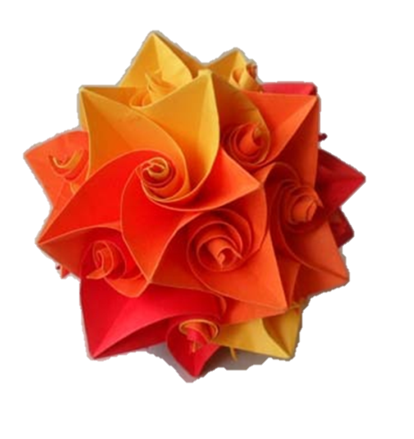
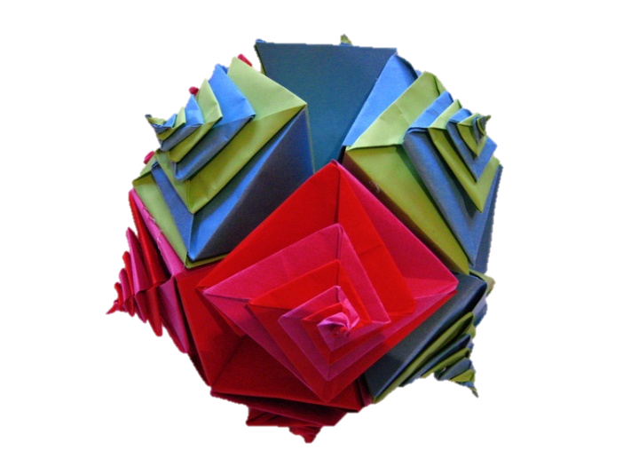
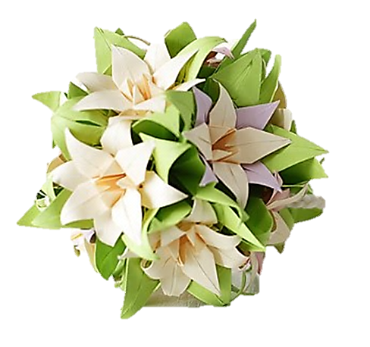

«Кусудама» (яп. 薬玉, можно перевести, как «лечебный шар», так как это слово состоит из двух слов:
«кусури» – лекарство и «тама» – шар.
Кусудама — камфарный шар, аромат которого обладает лечебными свойствами.

Slide 38


Slide 39


Slide 40


Slide 41
Правила совместной работы
1) работать дружно: быть внимательными друг к другу, вежливыми, не отвлекаться на посторонние дела, не мешать друг другу, вовремя оказывать помощь, выполнять указания старшего
2) работать по алгоритму (плану)
3) своевременно выполнять задание: следить за временем, доводить начатое дело до конца
4) качественно выполнять работу (аккуратно, без ошибок), соблюдать технику безопасности.
5) каждый из группы должен уметь защищать общее дело и свое, в частности

Slide 42

Задачи-исследования

Slide 43

Итоги урока

Slide 44
Домашнее задание
№ 886; 887.
По желанию: 1) Подготовить сообщения по темам «Шар в живописи и искусстве», «Шар в архитектуре»;
2) Изготовить модель шара.

Slide 45
Шар знаний
Красный круг – хочу знать больше;
Жёлтый круг – всё понятно на уроке, затруднений нет;
Зелёный круг – решаю задачи и могу помочь другим.

Slide 46
Спасибо за урок

